Slide 1


Сила журналиста – в слове
Муниципальное казенное учреждение
муниципального образования Ейский район «Архив»
(МКУ «Архив»)
К 100-летию со дня рождения Юрия Григорьевича Тарады
(18.05.1924-09.04.1995) – Заслуженного работника культуры РСФСР,
члена Союза журналистов СССР, Почётного гражданина города Ейска
Ейск
2024

Slide 2
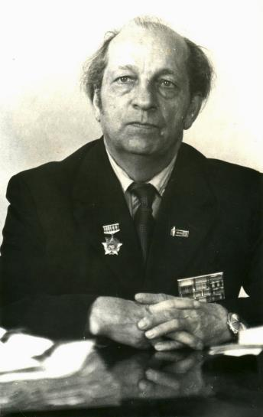
Сила журналиста – в слове
Юрий Григорьевич Тарада
(1924-1995)

Slide 3
Сила журналиста – в слове
Электронная фотодокументальная выставка «Сила журналиста – в слове» приурочена к 100-летию со дня рождения Тарады Юрия Григорьевича – члена Союза журналистов СССР (1962), Заслуженного работника культуры РСФСР (1977), главного редактора газет «Ейская правда» (1954-1959), «Приазовские степи» (1962-1981), Почетного гражданина города Ейска (1982), известного общественного деятеля, участника Великой Отечественной войны. Эта выставка рассказывает: каким он был человеком, какой след в жизни и какое наследие для г. Ейска и Ейского района оставил.
Тарада Юрий Григорьевич родился 18 мая 1924 г. в г. Ейске в семье сапожника. Окончил среднюю школу № 4 г. Ейска (сейчас в этом здании находится МБОУ СОШ № 2 им. первого Героя Советского Союза А.В. Ляпидевского). Его журналистские задатки начали формироваться еще в юном возрасте. В 1937-1938 годах, будучи семиклассником, свои первые заметки он направил для публикации в газете «Ейская правда» в рубрике «Проба пера». На протяжении многих лет был бессменным редактором школьной стенгазеты. С годами приходил и опыт, но началась война…
Во время Великой Отечественной войны, в марте 1942 г., военный отдел горкома КПСС направил Юрия Тараду военным руководителем акушерско-сестринской школы, базирующейся в Ейске. Юным акушеркам и медицинским сестрам необходимы были знания стрелкового оружия, основ топографии, уставов гарнизонной и караульной службы, а также строевой подготовки. Всем этим основам военного дела и обучал девчат Юрий Григорьевич.
В июне 1942 г., в возрасте 18 лет, он был призван в ряды Красной Армии и направлен в учебный батальон 339-й стрелковой дивизии 56-й Армии Северо-Кавказского фронта. С июля по сентябрь 1943 г. участвовал в боевых действиях в должности заместителя политрука роты 1133-го стрелкового полка этой дивизии, героически сражался с немецко-фашистскими захватчиками. Выполнил приказ командования – уничтожить немецкий пулеметный расчет, подполз к вражеской огневой точке и забросал её гранатами, что позволило бойцам продолжить наступление с меньшими потерями. В бою за высоту в предгорьях Кавказа получил тяжелое ранение и контузию от взрыва мины (позже за смелость и мужество, проявленные в этих боях, он будет награжден медалями «За отвагу», «За оборону Кавказа», «За победу над Германией», орденом «Отечественной войны I степени»). После длительного лечения в госпитале в 1943 году Юрий Григорьевич был комиссован по инвалидности и вернулся в родной город. Он сумел превозмочь тяжелый недуг, когда отказала, поврежденная ранением кисть правой руки. Будучи «правшой», он научился писать левой рукой, продолжив активную работу с молодежью. С мая по декабрь 1943 г. Тарада Ю.Г. работал начальником Военно-морского клуба городского совета Осоавиахима.

Slide 4
Сила журналиста – в слове
В период с 1943 по 1951 годы Тарада Ю.Г. находился на комсомольской работе, из них два года (с мая 1945 г. по сентябрь 1947 г.) в должности первого секретаря Ейского ГК ВЛКСМ. Он проводил большую работу по патриотическому воспитанию молодежи, часто встречался со школьниками и студентами, проводил беседы, рассказывал о войне. В марте 1946 года вступил в члены КПСС. В этом же году за активную работу был награжден Грамотой Краснодарского комитета ВКП(б) и Крайисполкома. С 1947 по 1949 годы Юрий Григорьевич проходил обучение в двухгодичной партийной школе в г. Геленджике, по окончании которой, до 1950 года включительно, занимал должность секретаря партийной организации Завода минеральных и комбинированных кормов в г. Ейске.
С января 1951 г. Тарада Ю.Г. работал заведующим отделом пропаганды и агитации Ейского райкома КПСС, затем после объединения города и района – заместителем заведующего отделом пропаганды и агитации горкома КПСС. По рекомендации горкома партии, в ноябре 1954 г., Тарада Ю.Г. возглавил старейшую на Кубани газету «Ейская правда» и проработал на этой должности до апреля 1959 г. В этот период времени в газете им уделяется большое внимание событиям военной и послевоенной истории страны, Кубани и Приазовья. В 1958 году Юрий Григорьевич был награжден «Малой серебряной медалью» на Всесоюзной сельскохозяйственной выставке в г. Москве за интересные и актуальные материалы о сельском хозяйстве на страницах газеты. После перевода Тарады Ю.Г. на партийную работу газета «Ейская правда» выходила ещё четыре года, до середины апреля 1963 г., когда её издание было прекращено по решению Краснодарского Крайисполкома.
С апреля 1959 года по апрель 1962 года Тарада Ю.Г – на партийной работе. В 1960 г. он закончит Высшую партийную школу при ЦК КПСС в г. Москве и будет выдвинут партийным активом на должность секретаря Ейского горкома КПСС. В 1962 году, по рекомендации партии, Юрий Григорьевич будет назначен главным редактором нового печатного органа – газеты «Приазовские степи» (первый номер вышел 20 апреля 1962 г.). В этой должности он будет трудиться до 1981 года (до ухода на заслуженный отдых по состоянию здоровья). Своим названием газета «Приазовские степи» обязана именно Тараде Ю.Г., он придумал название для новой газеты, когда её возглавил. В этом же году Юрий Григорьевич станет членом Союза журналистов СССР, а газета «Приазовские степи» – главным и единственным новостным источником для ейчан разного возраста на многие годы. Всё это произойдёт благодаря его умелому руководству печатным изданием, подбору опытных кадров – корреспондентов газеты, которые трудились в едином порыве со своим главным редактором, освещая важные социально-экономические темы. Газета также знакомила читателей с передовиками производства и достижениями народного хозяйства. Из года в год газета развивалась, появлялись новые интересные рубрики. В связи с чем, на протяжении десятилетий газета «Приазовские степи» являлась одной из лучших местных СМИ в крае, что подтверждают её многочисленные почётные грамоты, дипломы, благодарственные письма Союза журналистов СССР, краевой журналистской организации. Газета взрастила целую плеяду известных в г. Ейске журналистов, ставших в последствии заслуженными журналистами Кубани: Белоконенко И.В., Кобзев Б.П., Мельготченко Л.Б., а также Дёмочко А.М., Малкина Н.В., в том числе многократные дипломанты конкурсов «Золотое перо Кубани».

Slide 5
Сила журналиста – в слове
По воспоминаниям коллег, их главный редактор был человеком, к которому мог обратиться каждый ейчанин с самыми трудными проблемами, заботами и найти участие, поддержку и помощь. Принципиальный, настойчивый, он всегда доводил все начатые им дела до конца.
Юрий Григорьевич заслуженно пользовался уважением и авторитетом среди местных жителей, много лет подряд, с 1946 по 1981 годы был народным депутатом городского Совета. Газета, которой он руководил, в полной мере освещала политическую и общественную жизнь Ейского района, в ней поднимались самые актуальные проблемы, рассказывала о деятельности краевых и местных органов власти, многочисленных промышленных предприятий и колхозов. «Приазовские степи» освещали события не только культурной жизни города и района, но и проявляли интерес ейчан к спорту. Редакция газеты во главе с Юрием Григорьевичем стала инициатором проведения районных футбольных турниров в 50-60-х годах ХХ века.
Ещё одной большой заслугой Тарады Ю.Г. стало ходатайство об установке бронекатера «Ейский патриот» на постамент в Ейске. Бронекатер «Ейский патриот» имел славное боевое прошлое и был дорог каждому ейчанину. Сбор средств на постройку этого катера (более 450 тысяч рублей) жители города и района стали вести сразу после освобождения города от немецко-фашистских захватчиков в феврале 1943 г. Под командованием гвардии лейтенанта Балева Б.Ф. экипаж бронекатера «Ейский патриот» участвовал в освобождении Будапешта, Братиславы и других городов, а свой боевой путь завершил в Вене.
Получив в 1973 году на своё имя, как главного редактора «Приазовских степей», письмо от ветеранов, случайно обнаруживших бронекатер на стоянке в очереди на металлолом в г. Рязани, Юрий Григорьевич незамедлительно отреагировал на сообщение, а городские власти направили письмо в ЦК ДОСААФ с просьбой передать катер Ейску. Юрий Григорьевич лично контролировал все этапы возвращения, ремонта и установления на постамент легендарного бронекатера, за которым в Рязань был отправлен опытный моряк Гончаров Г.М. «Ейский патриот» вернулся в родную гавань, преодолев более 1500 километров по рекам и Азовскому морю. После капитального ремонта, катер занял свое почетное место у основания Ейской косы как символ единства фронта и тыла в годы Великой Отечественной войны, символ чести, доблести и славы военных моряков.
На открытии памятника «Бронекатер «Ейский патриот» 8 мая 1975 г., в честь 30-летия Победы над фашизмом, присутствовал первый боевой командир бронекатера «Ейский патриот», капитан 1-го ранга, кандидат военно-морских наук Балев Б.Ф., который поздравил жителей города и района с Днём Победы и выразил личную благодарность Тараде Ю.Г. Сегодня «Бронекатер «Ейский патриот», также как и «Танк «Ейский колхозник», являются самыми известными и любимыми у ейчан памятниками военной истории. А каждый год, 5 февраля, в день освобождения Ейского района от немецко-фашистских захватчиков, ейские историки-архивисты участвуют в автопробеге по местам боевой славы ейчан, посещают бронекатер и возлагают цветы, а также возле него проводят митинги и уроки мужества с молодежью.

Slide 6
Сила журналиста – в слове
За свою многолетнюю плодотворную работу Тарада Ю.Г. неоднократно был поощрен наградами различного уровня. В 1977 году ему было присвоено почетное звание «Заслуженный работник культуры РСФСР». Его трудовые заслуги будут отмечены: орденом «Знак почёта», медалями «Ветеран труда», «За доблестный труд в Великой Отечественной войне 1941-1945 гг.», «За трудовую доблесть», ведомственным значком «Отличник печати».
В 1982 году на основании решения Исполнительного комитета Ейского городского Совета народных депутатов от 17 декабря 1982 г. № 306 Юрию Григорьевичу было присвоено звание «Почетный гражданин города Ейска». Он будет неоднократно признан лучшим очеркистом Кубани по результатам краевых конкурсов профессионального мастерства журналистов. В 1986 году в филиале Крайгосархива в г. Ейске (в настоящее время – МКУ «Архив») был создан архивный фонд № 554 «Юрий Григорьевич Тарада – Заслуженный работник культуры РСФСР, член Союза журналистов СССР, Почетный гражданин города Ейска», в который вошли документы личного происхождения, рукописи, публикации, фотографии Тарады Ю.Г. в количестве 7 единиц хранения.
Юрий Григорьевич скончался 9 апреля 1995 г. и был похоронен на старом кладбище в г. Ейске рядом с родителями. В 1996 году на доме № 98 по ул. Мира, в котором жил Тарада Ю.Г., была установлена памятная доска. Двое его сыновей и внуки живут и работают в Москве.
Несмотря на то, что после смерти Тарады Ю.Г. прошло почти 30 лет, в газете «Приазовские степи», в которой он работал, периодически публикуются материалы о нём. В книге «Меняйловская гвардия», изданной в 2013 году Ейской межрайонной торгово-промышленной палатой, Тараде Ю.Г. посвящена одна из статей. В 2019 году в фойе МКУ «Архив» экспонировалась фотодокументальная выставка, посвящённая 95-летию со дня его рождения. В 2024 году (в связи со 100-летием со дня рождения Тарады Юрия Григорьевича) также в Ейском муниципальном архиве была подготовлена и стационарная фотодокументальная выставка под названием «Сила журналиста – в слове», в которую вошли архивные документы из его семейного архива и фонда личного происхождения. А 15 мая 2024 г. в читальном зале Ейского муниципального архива состоялась встреча общественности: работников газеты «Приазовские степи», ветеранов журналистики, краеведов, членов Ейского отделения РОИА и Ейского отделения РВИО, посвященная памяти Юрия Григорьевича. Ейские архивисты и члены Ейского отделения РОИА ежегодно посещают его могилу, хранят личные документы и фотографии, а также выпуски всех газет «Ейская правда» и Приазовские степи», ставшие важными и незаменимыми источниками по истории города.
Юрий Григорьевич несомненно имел талант журналиста, за свою многолетнюю журналистскую деятельность написал сотни интересных статей, под его руководством вышло в свет более пяти тысяч номеров газеты, на страницах которой, он всегда хотел донести до читателя правду, зная и веря, что «Сила журналиста – в слове!».

Slide 7
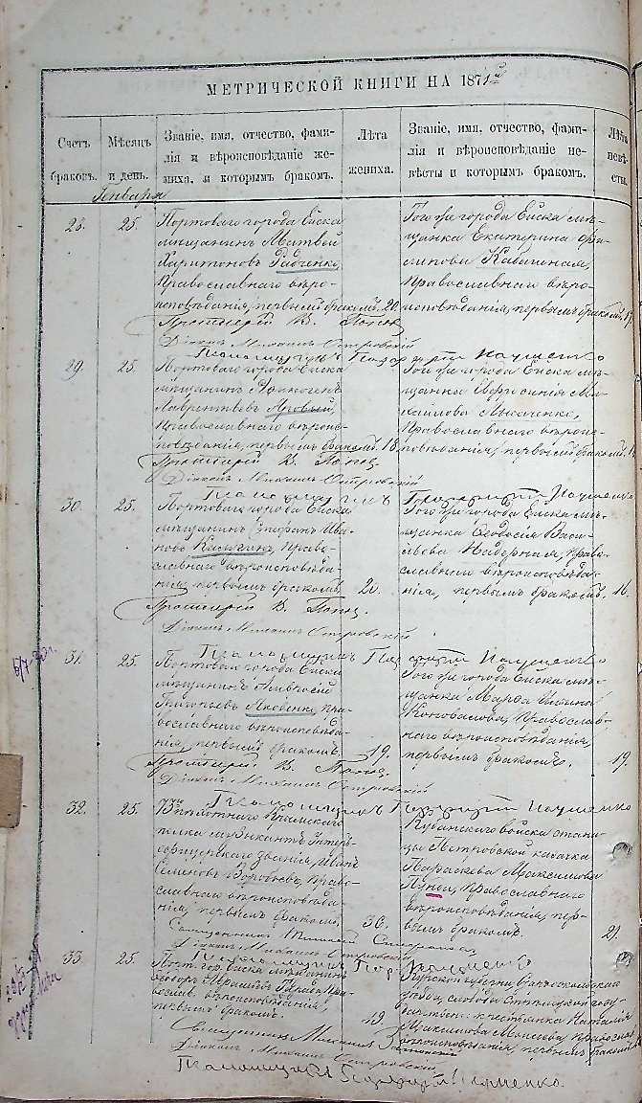
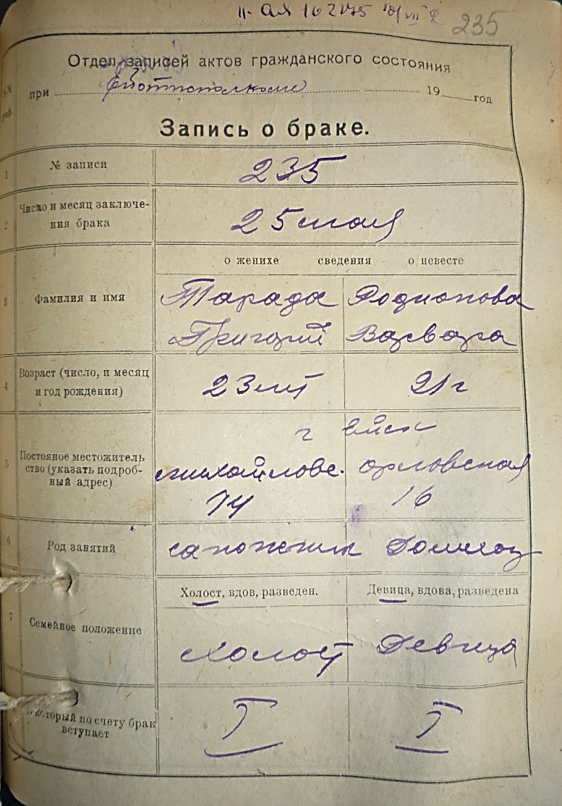
Сила журналиста – в слове
Запись о браке прадеда Тарады Ю.Г., Фёдора Аврамовича, в метрической книге Михайло-Архангельского собора
от 25 января 1871 года
МКУ «Архив» Ф.1.Оп.1. Д.107. Л.93.
Запись о браке отца Тарады Ю.Г.,
Григория Ивановича, в книге регистрации отдела ЗАГС г. Ейска
от 25 июня 1923 года
МКУ «Архив». Ф.Р-587. Оп.1. Д.10. Л.235.

Slide 8
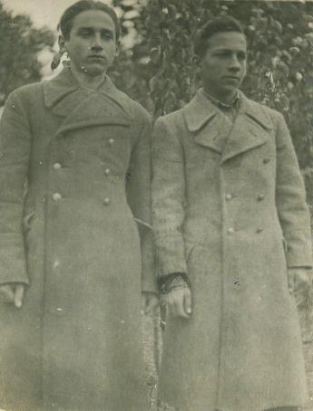
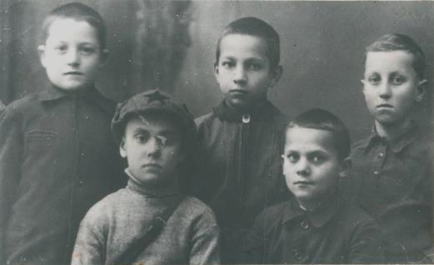
Сила журналиста – в слове
Юрий Тарада (2 ряд, стоит в центре) – ученик средней школы № 4 г. Ейска,
1930-е годы
Фонды Ейского историко-краеведческого
музея им. В.В. Самсонова
Тарада Ю.Г. (справа),
13 октября 1941 года
Фонды Ейского историко-краеведческого музея им. В.В. Самсонова

Slide 9
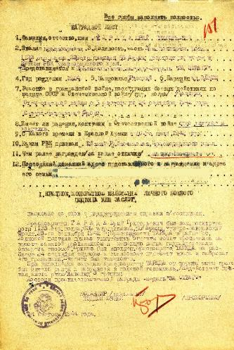
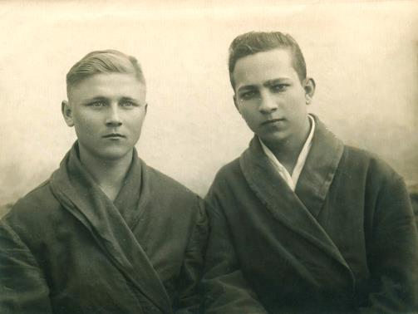
Сила журналиста – в слове
Тарада Ю.Г. (справа) в госпитале,
23 февраля 1943 года
Фонды Ейского историко-краеведческого музея им. В.В. Самсонова
Наградной лист Тарады Ю.Г.
к медали «За отвагу»
Сайт https://pamyat-naroda.ru.

Slide 10
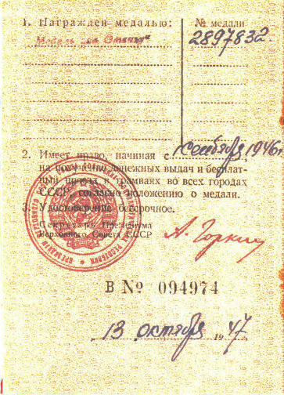
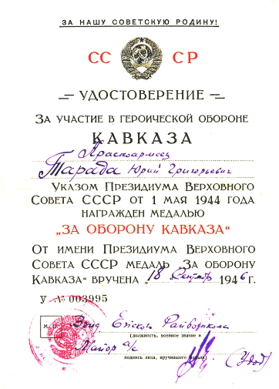
Сила журналиста – в слове
Удостоверение к медали «За оборону Кавказа»
от 18 сентября 1946 года Тарады Ю.Г.
Из семейного архива Тарады Ю.Г.
Удостоверение к медали «За отвагу»
от 13 октября 1947 года Тарады Ю.Г.
Из семейного архива Тарады Ю.Г.

Slide 11
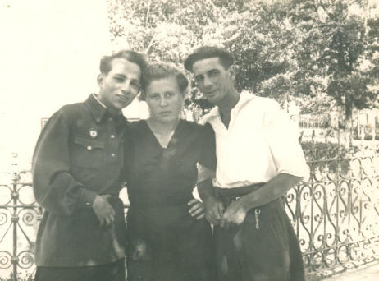
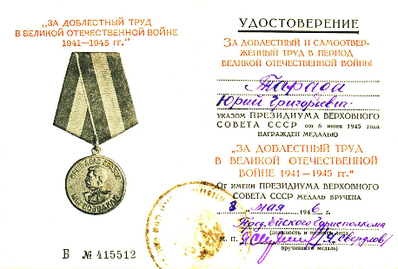
Сила журналиста – в слове
Удостоверение к медали «За доблестный труд
в Великой Отечественной войне 1941-1945 гг.»
от 8 мая 1946 года Тарады Ю.Г.
Из семейного архива Тарады Ю.Г.
Тарада Ю.Г. – секретарь Ейского горкома ВЛКСМ (слева), Ейск. 1946 год
Фонды Ейского историко-краеведческого музея им. В.В. Самсонова

Slide 12
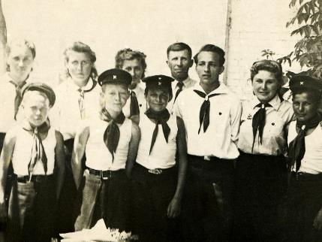
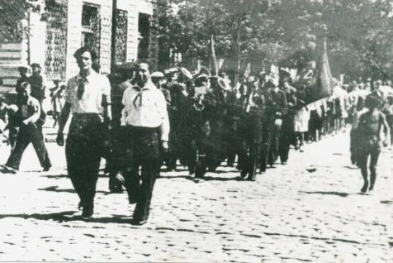
Сила журналиста – в слове
Секретарь Ейского горкома ВЛКСМ
Тарада Ю.Г. с пионерами,
Ейск. 1940-е годы
Фонды Ейского историко-краеведческого музея им. В.В. Самсонова
Тарада Ю.Г. (впереди справа) во главе колонны участников 2-го городского пионерского слёта, Ейск. 1946 год
Фонды Ейского историко-краеведческого музея им. В.В. Самсонова

Slide 13
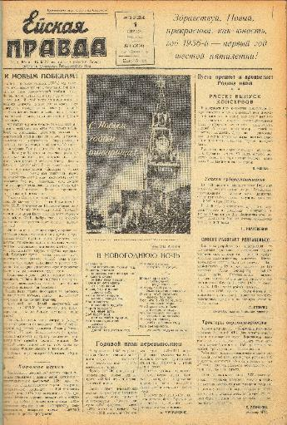
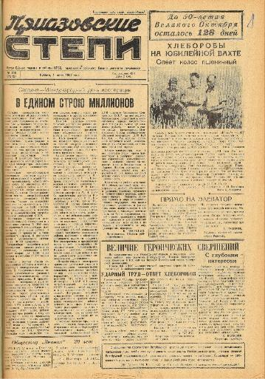
Сила журналиста – в слове
Газета «Ейская правда» от 1 января 1956 года № 1, главным редактором которой с 1954 по 1959 год
был Тарада Ю.Г.
МКУ «Архив».Ф.Р-365. Оп.1. Д.35. Л.1.
Газета «Приазовские степи» от 1 июля 1967 года № 105, главным редактором которой с 1962 по 1981 год
был Тарада Ю.Г.
МКУ «Архив».Ф.Р-539. Оп.1. Д.42. Л.1.

Slide 14
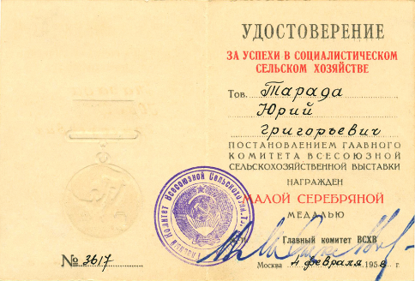
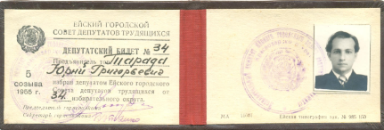
Сила журналиста – в слове
Депутатский билет
Ейского городского Совета депутатов трудящихся 5-го созыва от 1955 года Тарады Ю.Г.
Из семейного архива Тарады Ю.Г.
Удостоверение к малой серебряной медали ВСХВ
от 4 февраля 1958 года Тарады Ю.Г.
Из семейного архива Тарады Ю.Г.

Slide 15
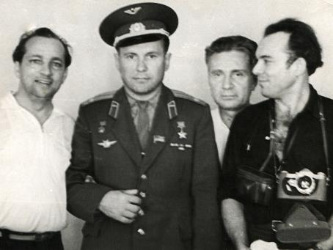
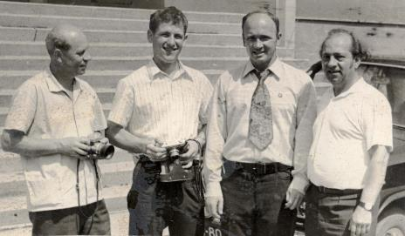
Сила журналиста – в слове
Тарада Ю.Г. (первый слева) и лётчик-космонавт Попович П.Р. (второй слева) в редакции газеты «Приазовские степи»,
Ейск. 1960-е годы
Фонды Ейского историко-краеведческого музея им. В.В. Самсонова
Тарада Ю.Г. (первый справа) среди работников газеты «Приазовские степи»,
Ейск. 1970-е годы
МКУ «Архив». Фотоопись 2. № 170

Slide 16
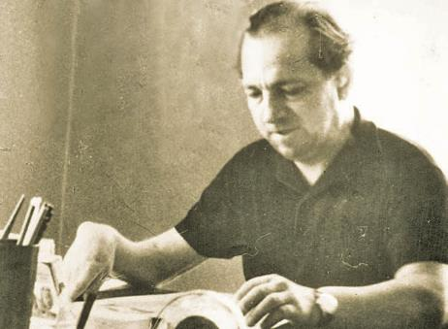
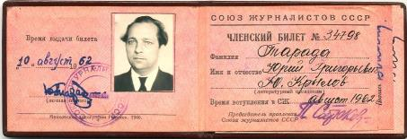
Сила журналиста – в слове
Членский билет Союза журналистов СССР от 10 августа 1962 года Тарады Ю.Г.
Из семейного архива Тарады Ю.Г.
Тарада Ю.Г. в своём рабочем кабинете в редакции газеты «Ейская правда»,
Ейск. 1965 год
Фонды Ейского историко-краеведческого музея им. В.В. Самсонова

Slide 17
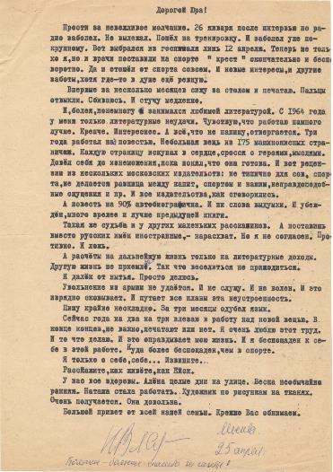
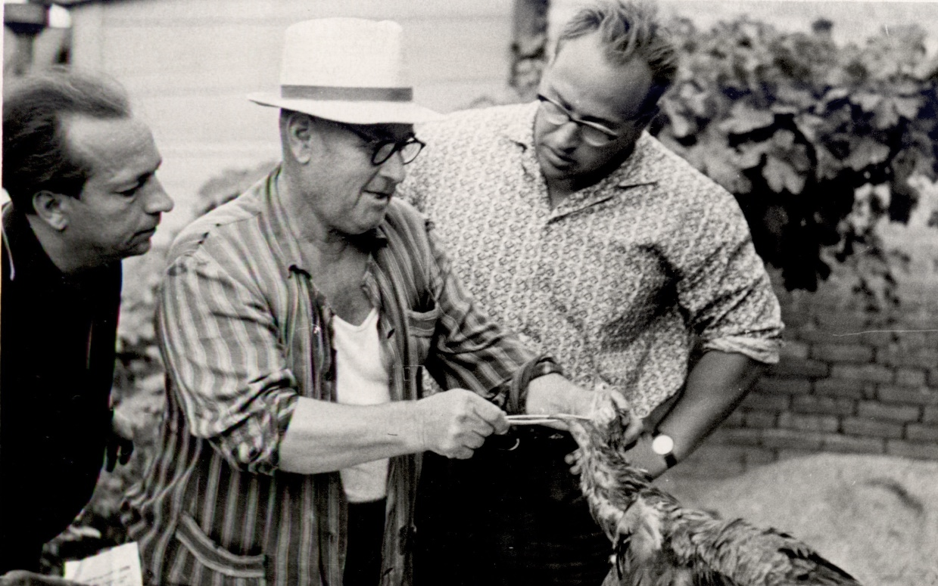
Сила журналиста – в слове
Тарада Ю.Г. (слева) – главный редактор газеты
«Ейская правда», Чага Л.А. (в центре) – таксидермист,
Власов Ю.П. (справа) – чемпион XVIII Олимпийских игр по тяжёлой атлетике осматривают чучело птицы,
Ейск. 1960-е годы
Из семейного архива Котенко Е.А.
Письмо Власова Ю.П. к Тараде Ю.Г.
от 25 апреля 1966 года
Из семейного архива Котенко Е.А.

Slide 18
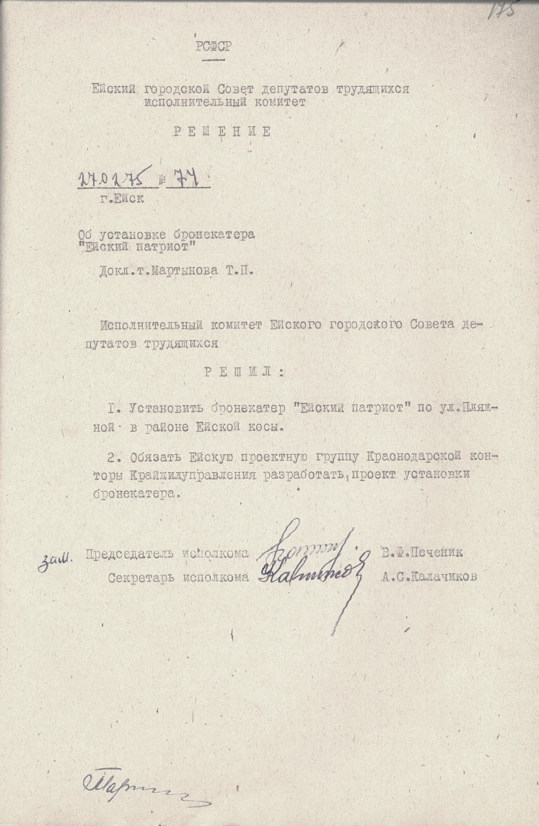
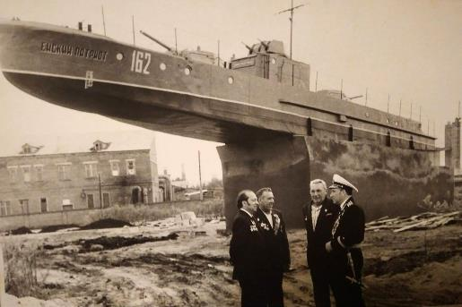
Сила журналиста – в слове
Тарада Ю.Г. (слева) – редактор газеты «Приазовские степи», среди группы ветеранов во время подготовительных работ перед открытием бронекатера «Ейский патриот».
1975 год
Из семейного архива Тарады Ю.Г.
Решение Ейского городского Совета народных депутатов трудящихся Краснодарского края от 27.02.1975 № 74 «Об установке бронекатера «Ейский патриот»
МКУ «Архив» Ф.Р-79. Оп.2. Д.301. Л.175.

Slide 19
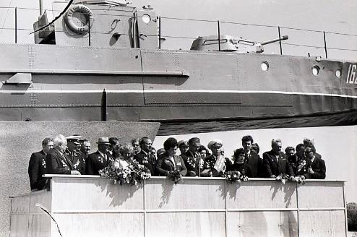
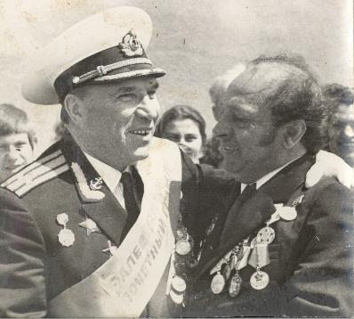
Сила журналиста – в слове
Балев Б.Ф. (слева) – Почётный гражданин города Ейска, в годы Великой Отечественной войны – командир бронекатера «Ейский патриот» и Тарада Ю.Г. (справа) – редактор газеты «Приазовские степи» во время торжественной церемонии открытия бронекатера «Ейский патриот».
8 мая 1975 года
МКУ «Архив». Фотоопись 2. № 172
Торжественное открытие бронекатера «Ейский патриот», установленного на постаменте в г. Ейске,
у основания Ейской косы по ходатайству Тарады Ю.Г.
8 мая 1975 года
Фонды Ейского историко-краеведческого музея им. В.В. Самсонова

Slide 20
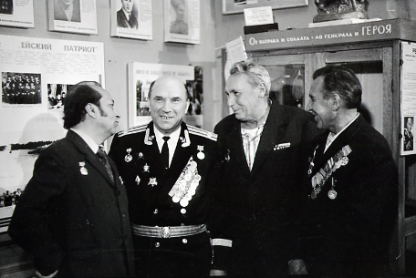
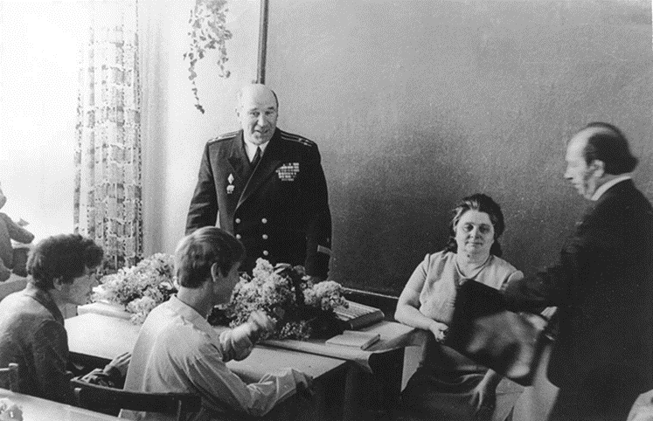
Сила журналиста – в слове
Тарада Ю.Г. (первый слева) – редактор газеты «Приазовские степи» и Балев Б.Ф. (второй слева) – Почётный гражданин города Ейска, в годы Великой Отечественной войны – командир бронекатера «Ейский патриот» во время встречи
в Ейском историко-краеведческом музее,
Ейск. 1975 год
Фонды Ейского историко-краеведческого музея им. В.В. Самсонова
Балев Б.Ф. (справа) – Почётный гражданин города Ейска, в годы Великой Отечественной войны – командир бронекатера «Ейский патриот» и Тарада Ю.Г. (слева) – редактор газеты «Приазовские степи» во время встречи с учениками Ейской спецшколы-интерната,
Ейск. 1975 год
Фонды Ейского историко-краеведческого музея им. В.В. Самсонова

Slide 21
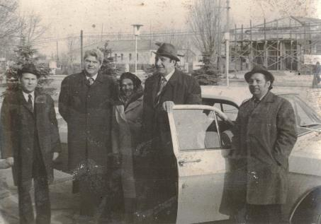
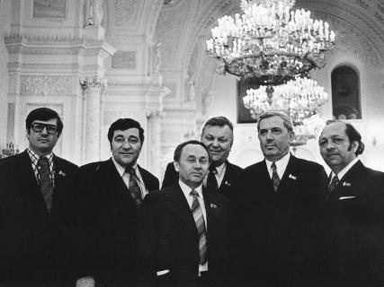
Сила журналиста – в слове
Тарада Ю.Г. (первый справа) среди актива Ейского района,
Ейский район. 1970-е годы
МКУ «Архив». Фотоопись 2. № 171
Тарада Ю.Г. (первый справа) на 4-м съезде Союза журналистов РСФСР,
Москва. 1977 год
МКУ «Архив». Фотоопись 1. № 867

Slide 22
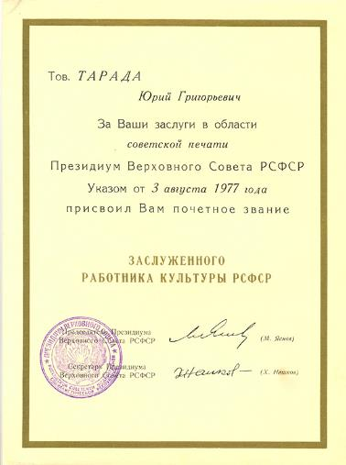
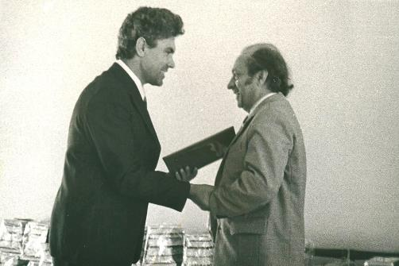
Сила журналиста – в слове
Первый секретарь Ейского горкома КПСС Меняйлов Н.И. вручает Тараде Ю.Г. диплом «Заслуженного работника культуры РСФСР»,
Ейск. 21 сентября 1977 года
Фонды Ейского историко-краеведческого музея им. В.В. Самсонова
Диплом «Заслуженного работника
культуры РСФСР» Тарады Ю.Г.
Из семейного архива Тарады Ю.Г.

Slide 23

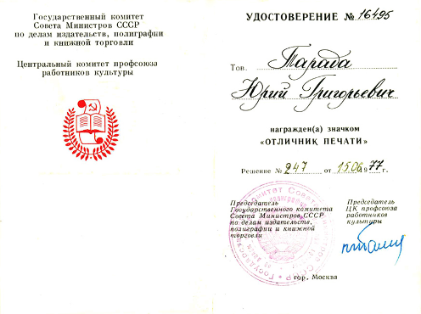
Сила журналиста – в слове
Удостоверение «Отличник печати» Тарады Ю.Г.
от 15 июня 1977 года
Из семейного архива Тарады Ю.Г.
Диплом Тарады Ю.Г., награждённого за лучший очерк Краснодарским краевым отделением
Союза журналистов СССР, март 1966 года
Из семейного архива Тарады Ю.Г.

Slide 24
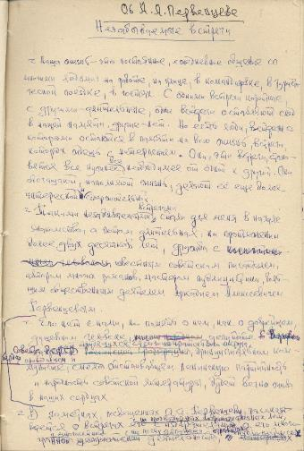
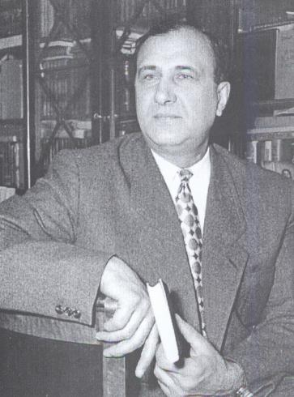
Сила журналиста – в слове
Фотография Первенцева А.А. из книги «А.А. Первенцев – русский советский писатель:
к 100-летию со дня рождения (1905-1981)»
– Краснодар, 2004. – 56 с. С.39.
МКУ «Архив». Библиотека СИФ. № 1643.
Рукопись Тарады Ю.Г. «Незабываемые встречи» с его воспоминаниями о писателе Первенцеве А.А., 1981-1985 годы.
МКУ «Архив». Ф.Р-554. Оп.1. Д.4. Л.1.

Slide 25
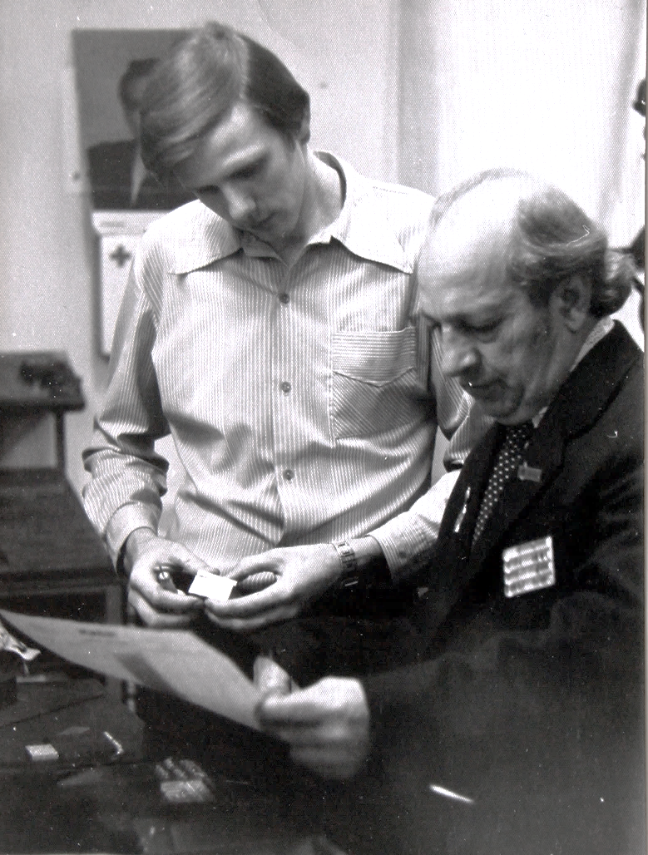
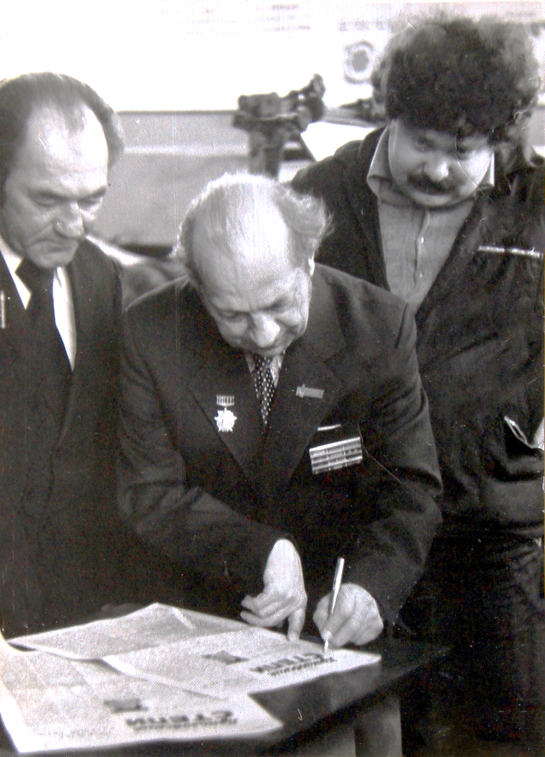
Сила журналиста – в слове
Рабочие моменты в Ейской типографии,
Ейск. 1981 год
Фонды Ейского историко-краеведческого музея им. В.В. Самсонова

Slide 26
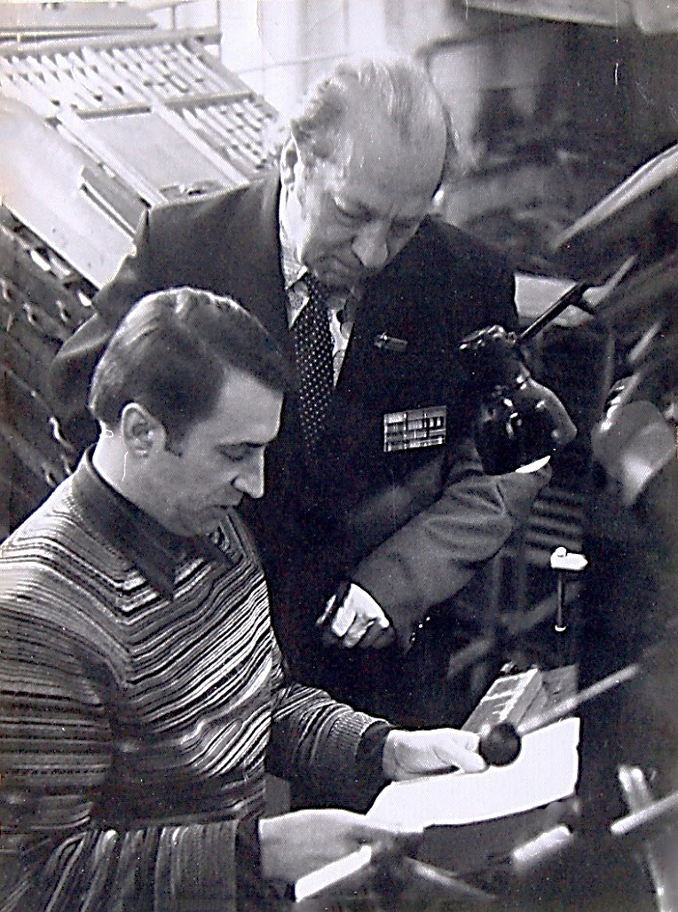
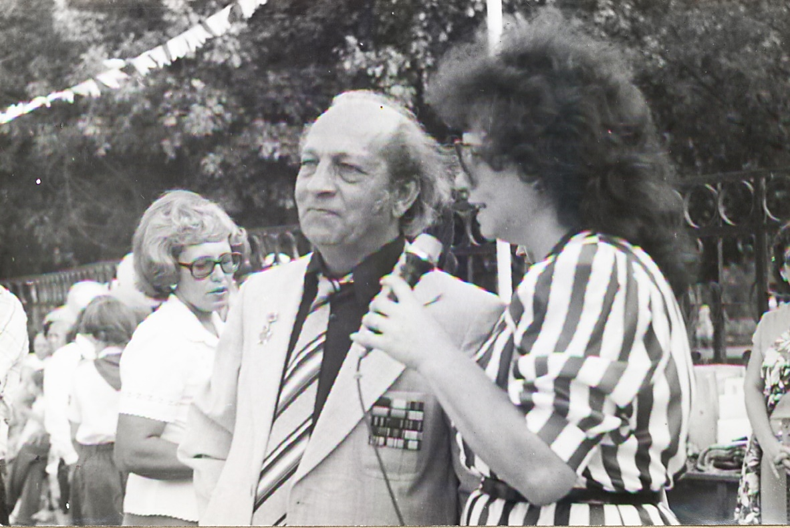
Сила журналиста – в слове
Рабочие моменты в Ейской типографии,
Тарада Ю.Г. (справа),
Ейск. 1981 год
Фонды Ейского историко-краеведческого музея им. В.В. Самсонова
Малкина Н.В. – главный редактор радиокомпании «Ейск» (справа) берёт интервью у Тарады Ю.Г. (слева),
Ейск. 1980-е годы
Из семейного архива Тарады Ю.Г.

Slide 27
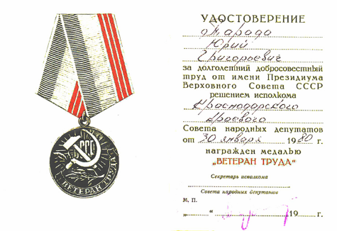
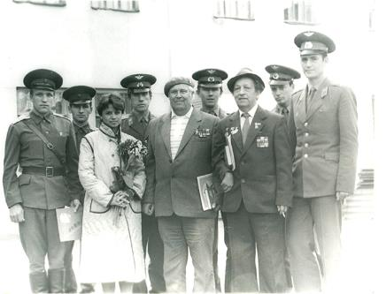
Сила журналиста – в слове
Удостоверение к медали «Ветеран труда»
от 30 января 1980 года Тарады Ю.Г.
Из семейного архива Тарады Ю.Г.
Тарада Ю.Г. (второй справа) на встрече
с курсантами ЕВВАУЛ им. Комарова,
Ейск. 1987 год
Фонды Ейского историко-краеведческого музея им. В.В. Самсонова

Slide 28
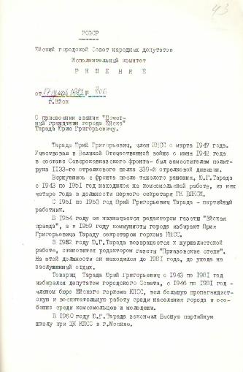
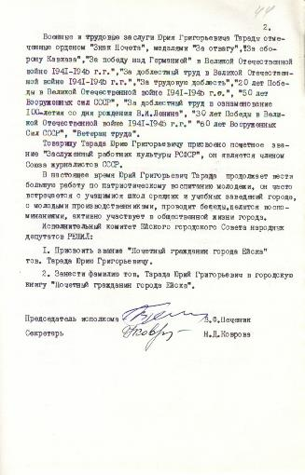
Сила журналиста – в слове
Решение Ейского городского Совета народных депутатов Краснодарского края от 17.12.1982 № 306 «О присвоении звания «Почётный гражданин города Ейска» Тарада Юрию Григорьевичу»
МКУ «Архив» Ф.Р-79. Оп.2. Д.776. Л.43-44.

Slide 29
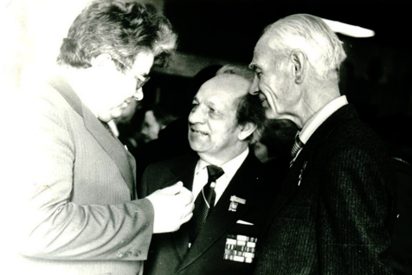
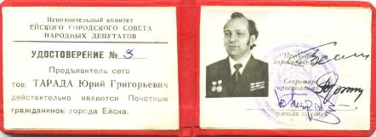
Сила журналиста – в слове
Рабочие встречи Тарады Ю.Г. (в центре),
Ейск. 1980-е годы
Из семейного архива Тарады Ю.Г.
Удостоверение «Почётного гражданина города Ейска» Тарады Ю.Г.,
1985 год
Из семейного архива Тарады Ю.Г.

Slide 30
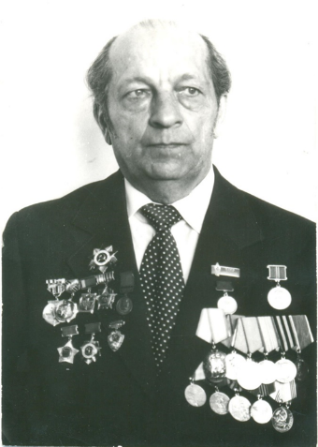

Сила журналиста – в слове
Удостоверение к ордену «Отечественной войны» I-й степени от 11 марта 1985 года Тарады Ю.Г.
Из семейного архива Тарады Ю.Г.
Тарада Юрий Григорьевич,
1986 год
Фонды Ейского историко-краеведческого музея им. В.В. Самсонова

Slide 31
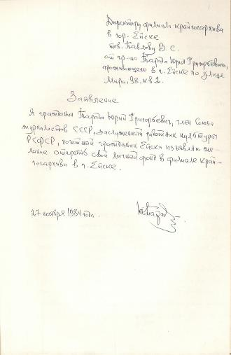
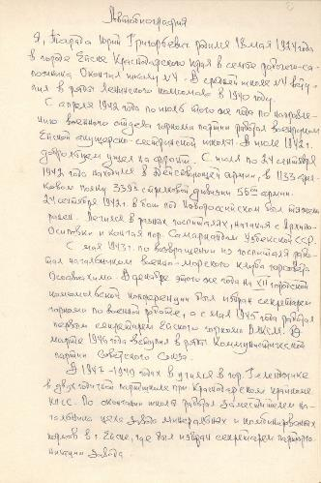
Сила журналиста – в слове
Заявление Тарады Ю.Г. о согласии открытия фонда личного происхождения в Ейском филиале Крайгосархива от 27 ноября 1984 года
МКУ «Архив». Ф.Р-554. Оп.1. Д.1. Л.1.
Автобиография Тарады Ю.Г., 1985 год
МКУ «Архив». Ф.Р-554. Оп.1. Д.1. Л.2.

Slide 32
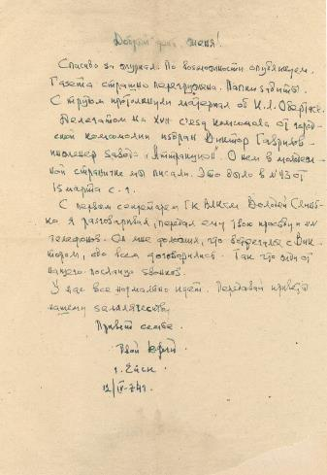

Сила журналиста – в слове
Тарада Ю.Г. (2-й ряд, 4-й слева) и Котенко Е.А. (2-й ряд, 3-й слева) на праздновании 140-летия со дня основания г. Ейска на стадионе завода «Полиграфмаш».
Ейск. 11 сентября 1988 г.
Из семейного архива Котенко Е.А.
Письмо Тарады Ю.Г. к Котенко Е.А.
от 12 апреля 1974 г.
Из семейного архива Котенко Е.А.

Slide 33


Сила журналиста – в слове
Дом по улице Мира № 98 в г. Ейске,
где с 1959 по 1995 год жил Тарада Ю.Г.
Памятная доска, установленная в 1995 году на доме по улице Мира № 98 в г. Ейске,
где жил Тарада Ю.Г.

Slide 34

Сила журналиста – в слове
Могила Тарады Ю.Г. на Ейском городском кладбище, 2018 год

Slide 35


Сила журналиста – в слове
Статья Тарады Ю.Г.
в газете «Приазовские степи»
от 3 июля 1992 года № 105
МКУ «Архив». Ф.Р-539. Оп.1. Д.209. Л.1.об.
Статья Малкиной Н.В. о Тараде Ю.Г.
в газете «Приазовские степи»
от 7 декабря 2017 года № 140
МКУ «Архив». Ф.Р-621. Оп.1. Д.44. Л.161.об.

Slide 36


Сила журналиста – в слове
Статья о Тараде Ю.Г.
в книге Подставки П.М. «Меняйловская гвардия», 2013 год
МКУ «Архив». Библиотека СИФ № 299

Slide 37


Сила журналиста – в слове
Опись № 1 Фонда Р-554 «Юрий Григорьевич Тарада – Заслуженный работник культуры РСФСР, член Союза журналистов СССР, Почетный гражданин города Ейска»
в МКУ «Архив»
Фотодокументальная выставка «Сила журналиста - в слове», посвященная 95-летию со дня рождения Тарады Ю.Г., экспонировалась в фойе МКУ «Архив» в 2019 году

Slide 38


Сила журналиста – в слове
Фотодокументальная выставка «Сила журналиста – в слове», посвященная 100-летию со дня рождения Тарады Ю.Г., экспонировалась в фойе МКУ «Архив» в 2024 году
Мероприятия к100-летию со дня рождения Тарады Ю.Г., в читальном зале МКУ «Архив». 15 мая 2024 года

Slide 39


Сила журналиста – в слове
Первая страница газеты «Приазовские степи» от 17 мая 2024 года № 20
Статья Шкетовой М. «Сила журналиста - в слове», посвященная 100-летию со дня рождения Тарады Ю.Г.,
в газете «Приазовские степи»
от 17 мая 2024 года № 20

Slide 40
Сила журналиста – в слове
Используемые архивные документы МКУ «Архив»:
1. МКУ «Архив». Ф.Р-79. Оп.2. «Исполком Ейского горсовета депутатов».
2. МКУ «Архив». Ф.Р-554. Оп.1. «Юрий Григорьевич Тарада – Заслуженный работник культуры РСФСР, член Союза журналистов СССР, Почетный гражданин города Ейска».
3. МКУ «Архив». Библиотека СИФ.
4. МКУ «Архив». Фотоопись.
Другие источники и литература:
5. Фонды Государственного архива Краснодарского края (ГАКК).
6. Фонды Ейского историко-краеведческого музея им. В.В. Самсонова.
7. Подставка П. Меняйловская гвардия – Ейск: ООО «ЮгПолиграф», 2013. – 136 с., С.128-129.
8. Сайт:. https://pamyat-naroda.ru.
9. Фотографии и документы из личного архива Е.А. Котенко Е.А.
10. Документы из личного архива Тарады Ю.Г.
Кураторы выставки:
Пулатова Юлия Леонидовна – директор МКУ «Архив».
Шананин Сергей Петрович – ведущий специалист отдела комплектования, учёта и
использования документов МКУ «Архив».

